Slide 1
মাল্টিমিডিয়া ক্লাসে স্বাগত

Slide 2
পরিচিত
এইচ. এম. মতিউর রহমান
সহকারি শিক্ষক
পটুয়াখালী সরকারি বালিকা উচ্চ বিদ্যালয় পটুয়াখালী।
মোবাইল-০১৭১৬-২২৪৪২৫
Email-matiur.ptk@gmail.com
বিষয়: ব্যবসায় উদ্যোগ
শ্রেণ: নবম ও দশম
অধ্যায়: দশম, পাঠ - ৪
সময়: ৫০ মিনিট
তারিখ: ২০/০2/২০২১ ইং

Slide 3
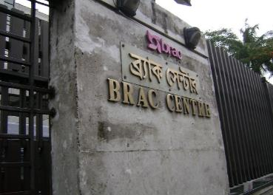
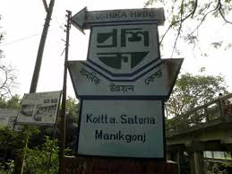
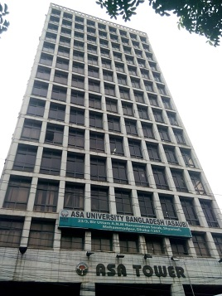
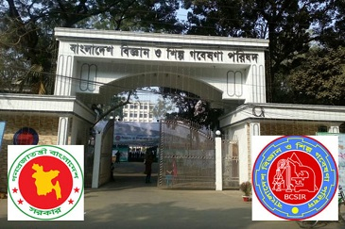
এসো নিচের চিত্রগুলো লক্ষ্য করি:
সহায়তাকারী প্রতিষ্ঠানগুলোকে কত ভাগে ভাগ করা যায়?
চিত্রে ব্যবসায় উদ্যোগ উন্নয়নে কোনটি কোন জাতীয় সহায়তাকারী প্রতিষ্ঠান?

Slide 4
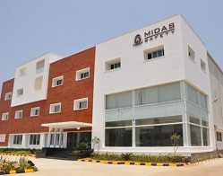
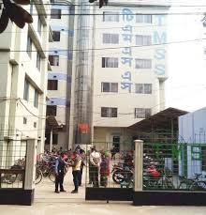
চিত্রে ব্যবসায় উদ্যোগ উন্নয়নে প্রাপ্ত সহায়তাকারী সংস্থাগুলো কোন জাতীয়?

Slide 5
বেসরকারি সংস্থা থেকে প্রাপ্ত সহায়তা

Slide 6
শিখনফল
এই পাঠ শেষে শিক্ষার্থীরা…
1. বেসরকারি সংস্থা থেকে প্রাপ্ত সহায়তার ধরণ বর্ণনা করতে পারবে;
2. শিল্পনীতিতে উল্লিখিত সহায়তার ধরণগুলো ব্যাখ্যা করতে পারবে।

Slide 7
এসো আমরা বেসরকারী সংস্থা ব্রাক সম্পর্কে কিছু জেনে নেই:

Slide 8
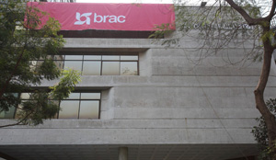
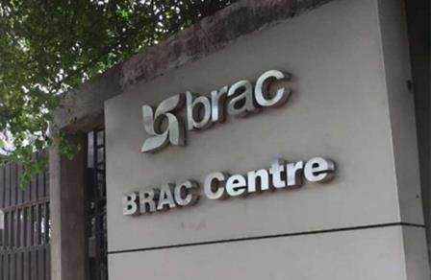
সহায়তার বিভিন্ন উৎস (ব্রাক)
বাংলাদেশ তথা পৃথিবীর সর্ববৃহত বেসরকারি উন্নয়ন সংস্থা।
১৯৭২ সালে জনাব ফজলে হোসেন আবেদ এটি প্রতিষ্ঠিত করেন।
ত্রাণ ও পুনর্বাসনসহ দারিদ্র দূরীকরণ ও নারীর ক্ষমতায়নের লক্ষ্যে পরিচালিত।
ক্ষুদ্র শিল্প উন্নয়ন কার্যক্রম।
সহযোগী প্রতিষ্ঠান উন্নয়ন।
উৎপাদন কেন্দ্র উন্নয়ন।

Slide 9
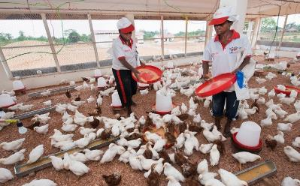
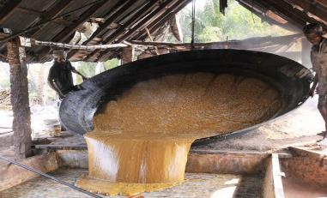
নিচের চিত্রগুলোতে কী দেখছ?
কাপড় বুনন
হাঁস-মুরগী পালন
গুড় তৈরী
বাঁশ ও বেতের সামগ্রী তৈরী
ব্রাক প্রদত্ত সহায়তা- ক্ষুদ্র শিল্প উন্নয়ন কার্যক্রম

Slide 10
ব্রাক প্রদত্ত সহায়তা- সহযোগী প্রতিষ্ঠান উন্নয়ন
ভূমিহীনদের প্রকল্প প্রণয়ন
প্রকল্প বাস্তবায়ন
ব্যবস্থাপনা
বিপণন

Slide 11
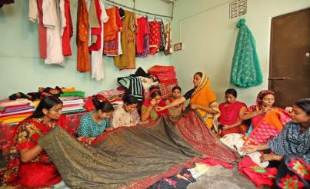
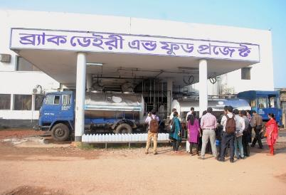
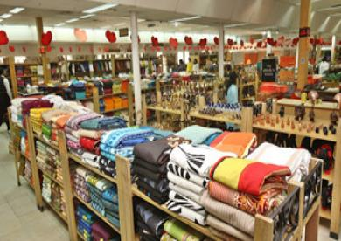
ব্রাক প্রদত্ত সহায়তা-উৎপাদন কেন্দ্র উন্নয়ন
কারুশিল্প সিল্ক
জামদানি
ডেইরি ফার্ম
বিপণি কেন্দ্র আড়ং

Slide 12
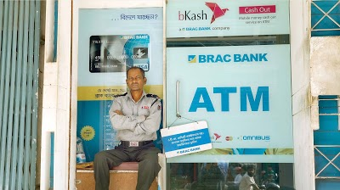
জোড়ায় কাজ
ব্যবসায় উদ্যোগ উন্নয়নে বেসরকারি সংস্থা ব্রাক যে সকল সহায়তা করে থাকে তার
একটি তালিকা তৈরী কর।

Slide 13
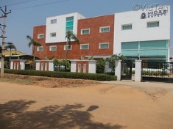
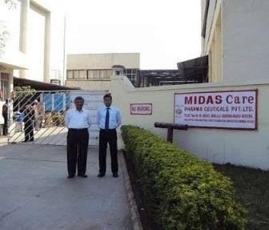
সহায়তার বিভিন্ন উৎস (মাইডাস)
ক্ষুদ্র ও কুটির শিল্পের উৎপাদিত পণ্য বিপণনে সহায়তা।
আর্থিক, কারিগরি, ব্যবস্থাপনা জাতীয় সহায়তা দেওয়া।
উদ্যোক্তাদের মধ্যে সহযোগিতার নেটওয়ার্ক বাড়ানো।

Slide 14
সহায়তার বিভিন্ন উৎস (প্রশিকা)
উদ্যোক্তাদের ঋণ ও প্রশিক্ষণ দেওয়া।
ক্ষুদ্র ব্যবসায় বিকাশে অবদান।
বিভিন্ন ধরনের নতুন পেশা তৈরী।

Slide 15
এসো আমরা বেসরকারী সংস্থা টিএমএসএস সম্পর্কে কিছু জেনে নেই:

Slide 16
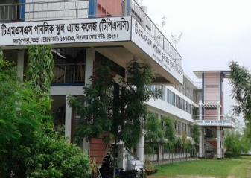
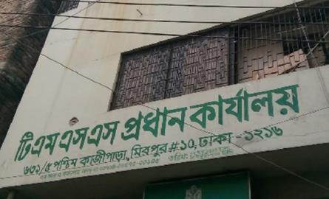
সহায়তার বিভিন্ন উৎস (টিএমএসএস)
ক্ষুদ্র উদ্যোক্তাদের ঋণ কর্মসূচী পরিচালনা।
প্রশিক্ষণ ও আত্মঅকর্মসংস্থানে সহায়তা।
দরিদ্র ও বিত্তহীন মহিলাদের ঋণ সহায়তা।

Slide 17
জাতীয় শিল্পনীতি ২০১০-এ উল্লিখিত বিভিন্ন ধরনের সহায়তা
সমর্থনমূলক
উদ্দীপনামূলক
সংরক্ষণমূলক
সহায়তা

Slide 18
জাতীয় শিল্পনীতি ২০১০-এ উল্লিখিত বিভিন্ন ধরনের সহায়তা
উদ্দীপনামূলক
উদ্যোক্তার স্বীকৃতি, জাতীয় উদ্যোক্তা দিবস পালন, উদ্যোক্তা উন্নয়ন বিষয়ক শিক্ষাক্রমের প্রবর্তন।
সমর্থনমূলক
কারিগির প্রশিক্ষণ, প্রযুক্তি উদ্ভাবন ও উন্নয়ন। কর অবকাশঃ তিন পার্বত্য জেলা ব্যতীত ঢাকা ও চট্টগ্রাম বিভাগে স্থাপিত শিল্প প্রতিষ্ঠানের ক্ষেত্রে ১ম দুই বছর ১০০%, পরবর্তী দুই বছর ৫০% ও ৫ম বছর ২৫%; রাজশাহী, খুলনা, সিলেট, বরিসাল ও রংপুর বিভাগ এবং তিন পার্বত্য ১ম তিন বছর ১০০%, পরবর্তী তিন বছর ৫০% ও ৭ম বছর ২৫%।
সংরক্ষণমূলক
আইসিটি, লন্ড্রি, পর্যটন ও সেবা, মৎস্য, কৃষি ও হস্ত শিল্প খাতে নারী শিল্পোদ্যোক্তাদের অগ্রাধিকার দেওয়া।

Slide 19
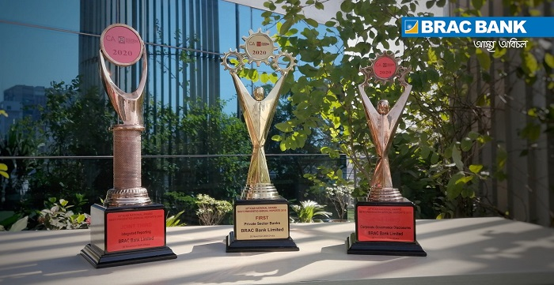
দলগত কাজ
শিল্পনীতিতে উল্লিখিত সহায়তার ধরণগুলো ব্যাখ্যা করে লেখ।

Slide 20
মূল্যায়ন
১. পৃথিবীর সর্ববৃহৎ এনজিও কোনটি?
ব্রাক
২. টিএমএসএস কোন জেলাকে কেন্দ্র করে কাজ শুরু করেছি?
বগুড়া
বেসরকারি
৩. মাইডাস কী ধরনের প্রতিষ্ঠান ?
৪. জাতীয় উদ্যোক্তা দিবস পালন করা কোন ধরনের সহায়তা?
উদ্দীপনামূলক

Slide 21
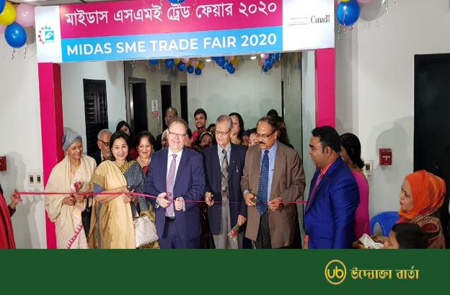
বাড়ির কাজ
বাংলাদেশের অর্থনৈতিক উন্নয়নে বেসরকারি সাহায্য সংস্থা “ঠেঙ্গামারা মহিলা সবুজ সংঘ”-এর অবদান মূল্যায়ন করো।

Slide 22
সকলকে আন্তরিক ধন্যবাদ

